Slide 1


Bank Marketing
By Group 5

Slide 2


▷ 第一部分 问题描述
目录
▷ 第二部分 数据示例
『CONTENT』
▷ 第三部分 代码分析
▷ 第四部分 结果分析

Slide 3

第一部分
问题描述

Slide 4
1
问题描述
▷银行存款预测
根据特征值，银行判断用户是否会存钱。数据集信息：这次营销运动是基于电话咨询的，为了获取是否会存款的信息，电话通常会给同样一个客户打一次及以上。数据来源于葡萄牙银行联盟，2008年5月-2010年11月。
▷数据集数量
Bank-additional-full：41188个数据，20个input（特征值）。
Bank-additional：随机选取10%的数据（4119），20个input（特征值）
Bank-full：所有数据，17个input（特征值），根据时间先后排序。
Bank：从bank-full随机选取10%的数据，17个input（特征值）

Slide 5
第二部分
数据示例

Slide 6
2
数据示例
20个特征值
1、Age：年龄。
2、job：工作。
'admin.','bluecollar','entrepreneur','housemaid','management','retired','self-employed','services','student','technician','unemployed','unknown’
3、Marital：婚姻情况。
'divorced','married','single','unknown’
4、education ：受教育水平。'basic.4y','basic.6y','basic.9y','high.school','illiterate','professional.course','university.degree','unknown’
5、default: 有没有信用卡。 'no','yes','unknown’
6、housing: 是否有房子 。'no','yes','unknown’
7、loan: 是否有个人贷款 。'no','yes','unknown’
※8、contact: 联系工具。'cellular','telephone’
※9、mon th: 最近联系的月份。 'jan', 'feb', 'mar', ..., 'nov', 'dec’
※10、day_of_week: 最近联系的星期。'mon','tue','wed','thu','fri'

Slide 7
2
数据示例
20个特征值
11、duration：上次通讯时长。这个特征严重影响结果！
※12、campaign: 通讯次数。
※13、pdays: 上次通讯之后的天数。999代表还没联系过。
※14、previous: 在这次银行运动之前，联系的次数。
15、poutcome: 这次银行运动的结果。
'failure','nonexistent','success’
16、emp.var.rate：工作变更概率。
17、cons.price.idx：消费水平。
18、cons.conf.idx: 消费者信心指数。月度指标，数字。Consumer Confidence Index, CCI，由问卷调查法得出。反应消费者信心强弱，并进行量化，评价包括当前经济形势，收入水平，消费心理等等。
19、euribor3m：每三个月的欧元同业拆借利率。日常指标，数字。
※20、nr.employed：员工个数。
2个label
Yes：用户会存款。
No：用户不会存款。

Slide 8
2
数据示例
欧元银行同业拆借利率
同业拆借利率指金融机构同业之间的短期资金借贷利率。它有两个利率，拆进利率表示金融机构愿意借款的利率；拆出利率表示愿意贷款的利率。
同业拆借利率是拆借市场的资金价格，是货币市场的核心利率，也是整个金融市场上具有代表性的利率，它能够及时、灵敏、准确地反映货币市场乃至整个金融市场短期资金供求关系。当同业拆借率持续上升时，反映资金需求大于供给，预示市场流动性可能下降，当同业拆借利率下降时，情况相反。
同业拆借市场按有无中介机构参与可分为两种情况，即直接交易和间接交易，并由此导致不同的拆借利率的形成方式。在直接交易情况下，拆借利率由交易双方通过直接协商确定；在间接交易情况下，拆借利率根据借贷资金的供求关系通过中介机构公开竞价或从中撮合而确定，当拆借利率确定后，拆借交易双方就只能是这一既定利率水平的接受者。

Slide 9
第三部分
代码分析

Slide 10
3
代码分析
读取data
逗号分词，得到lines
得到LabeledPoint
数据集划分，训练集&测试集
构建决策树
计算精确度、准确率、召回率、混淆矩阵
用决策树测试

Slide 11
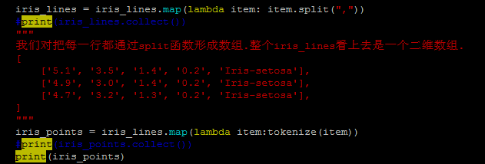
3
代码分析
得到labeledpoint
决策树的构建

Slide 12


3
代码分析
训练集与测试集的划分
样本测试

Slide 13
3
代码分析
读取data
逗号分词，得到lines
得到LabeledPoint
数据集划分，训练集&测试集
构建SVM模型
预测测试集，计算精确度
算出特征向量权值w

Slide 14


3
代码分析
SVM模型的构建
样本测试

Slide 15
3
代码分析
逗号分词，得到lines
得到LabeledPoint
数据集划分，训练集&测试集
构建logistic模型
读取data
计算精确度、准确率、召回率、混淆矩阵
用logistic模型测试

Slide 16
3
代码分析
得到labeledpoint
Logistic模型的构建

Slide 17
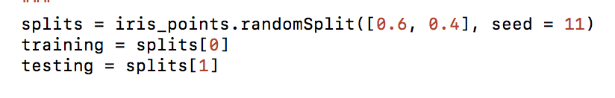
3
代码分析
训练集与测试集的划分
样本测试

Slide 18
第四部分
结果分析

Slide 19
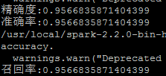
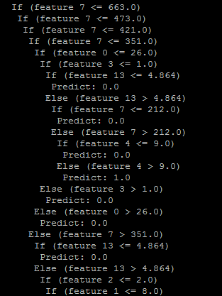
4
结果分析
3000个样本
正确率95.67%
生成的决策树

Slide 20
4
结果分析
决策树
通话时长
<=663
<=351
<=421
<=473
年龄
年龄
年龄
年龄
<=26
<=37
<=38
受教育水平
受教育水平
受教育水平
>6
欧元同业拆借利率

Slide 21
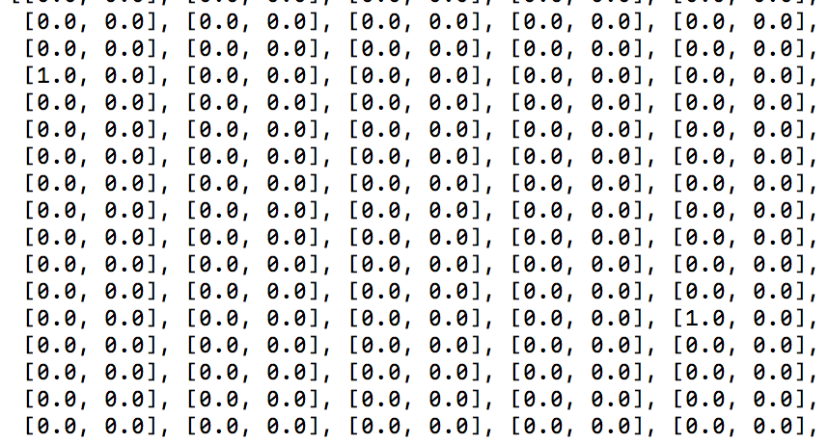

4
结果分析
逻辑回归
4000个样本
正确率96.65%
预测类标与实际类标

Slide 22

4
结果分析
支持向量机
初步准确度约为97.67%
标题数字等都可以通过点击和重新输入进行更改，顶部“开始”面板中可以对字体、字号、颜色、行距等进行修改。建议正文8-14号字，1.3倍字间距。
▷点击此处添加标题
生成的权值向量

Slide 23

支持向量机
测试过程中发现，iterations参数不能取得过大,否则对准确度产生负影响，在其他参数为默认值的情况下，准确度为97.9%左右，迭代次数对weights的影响是显而易见的

Slide 24

支持向量机
测试得到的最高准确率98.3%，数据集一半作为训练集，一半为测试集，SVMGSD模型的参数为默认

Slide 25
谢谢
By Group 5

